Slide 1
水平导航条的设计

Slide 2

学习目标
掌握水平导航条的标签结构设计、样式设计、以及鼠标交互设计。

Slide 3

任务目标
使用超链接设计导航条结构
拓展超链接的响应区
设计鼠标经过、按下、访问过的样式

Slide 4
相关知识
超链接标签<a>
    <a href=”链接地址” target=”目标窗口位置”>超链接文字或图像</a>
    1）href属性：设置超链接目标的url地址。
    2）target属性：设置超链接目标页面的打开方式，有_self和_blank两种取值，其中_self（默认值）表示在原窗口打开目标页面，_blank表示在新窗口打开目标页面。

Slide 5
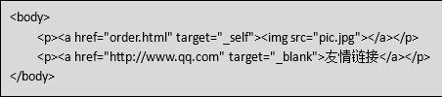
相关知识
超链接的三种形式
  1）网页间的链接
    根据网页之间的存放位置分为：内部网页链接和外部网页链接。

Slide 6
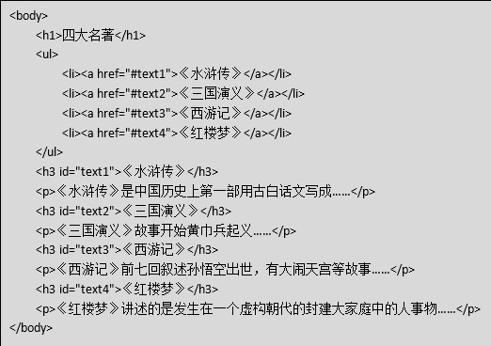
相关知识
超链接的三种形式
  2）锚点链接
    锚点链接是在当前页面的不同位置之间上下切换定位的一种链接形式。

Slide 7

相关知识
超链接的三种形式
  3）功能链接
    功能链接不是打开某个网页，而是启动本机自带的某个应用程序，如常用的电子邮件、QQ、MSN等应用程序。

Slide 8
相关知识
display属性
  display属性规定了元素应该生成的框的类型，常见的属性值有：none、block、inline、inline-block。
  1）display:none
    当元素的display属性被设为none的时候，表示此元素不被显示。
  2）display:block
    当元素的display属性被设为block时，此元素将显示为块状元素。

Slide 9
相关知识
display属性
  display属性规定了元素应该生成的框的类型，常见的属性值有：none、block、inline、inline-block。
  3）display:inline
    当元素的display属性被设为inline时，此元素会被显示为行内元素。
  4）display:inline-block
    inline-block结合了inline和block的特性于一身，设置了inline-block的元素既有行内元素不换行的特点又具有块状元素可以设置宽、高、padding和margin的特点。

Slide 10
相关知识
伪类
  CSS中的伪类用来添加一些选择符的特殊效果。伪类并不是真正的类，用于已有元素处于某种状态时为其添加对应的样式，这个状态是根据用户行为或需要而动态变化的。
  选择器：伪类名 { 属性：属性值 }

Slide 11
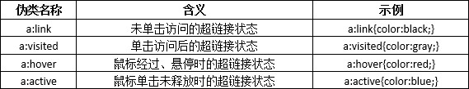
相关知识
伪类
  CSS中的伪类有很多，这里介绍的是超链接常用的伪类，如下表1所示。
表1 超链接的伪类

Slide 12
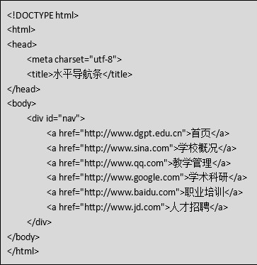
任务实施
设计导航条的标签结构

Slide 13
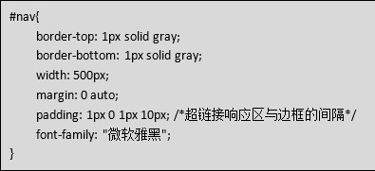
任务实施
设计导航条的CSS样式
  1）外层div样式

Slide 14
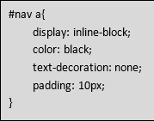
任务实施
设计导航条的CSS样式
  2）超链接的公共样式

Slide 15
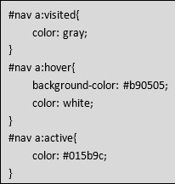
任务实施
设计导航条的CSS样式
  2）超链接各个状态的样式

Slide 16
小 结
使用display:inline-block拓展超链接的响应区
伪类选择符实现鼠标交互控制
>> 伪类选择符
遵照优先顺序a:link、a:visited、a:hover、a:active，如果顺序打乱会看不到正确效果。

Slide 17

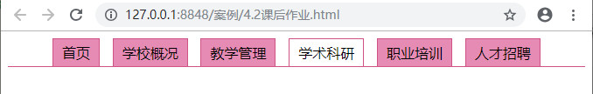
课后作业
完成如下效果图中的导航条设计。要求鼠标经过时背景变白色。

